Slide 1
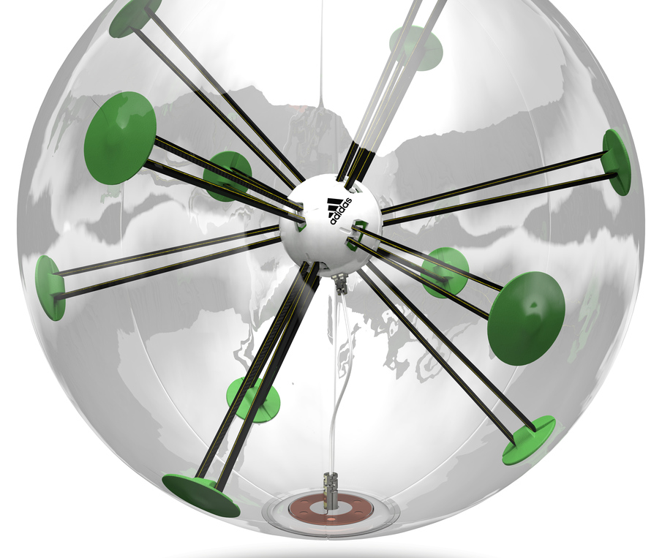
Smart-piłka

Slide 2
Wymagania
Wykrywanie:
Przyśpieszenia liniowego
przyśpieszenia kątowego
Łączność bezprzewodowa do wymiany informacji z telefonem
Bluetooth

Slide 3
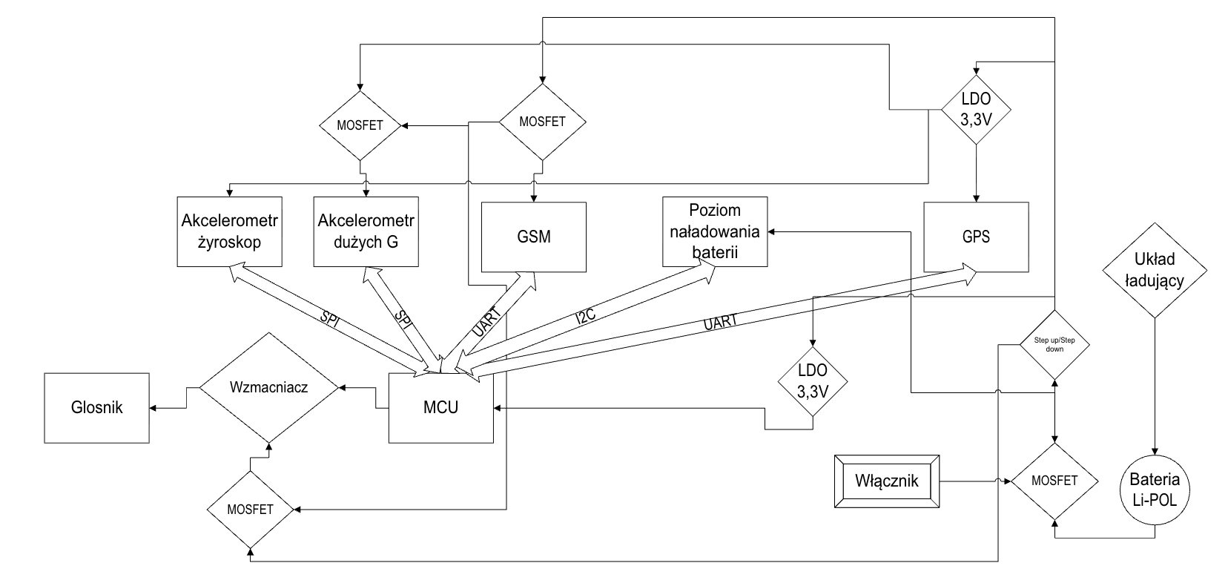
Schemat blokowy systemu

Slide 4
Zasada działania
Pomiary
Gromadzenie i wyświetlanie informacji w aplikacji mobilnej
Poszukiwanie zgubionej piłki za pomoca telefonu (GPS, głośnik, łączność z tel. poprzez GSM)

Slide 5
Pomiary
bezpośrednie
przyśpieszenie liniowe
prędkość kątowa
pośrednie
podkręcenie piłki
efekt Magnusa – jak mocno piłka skręci
lokalizacja uderzenia piłki

Slide 6
Funkcjonalności
Wirtualny Asystent Techniki
Generowanie trójwymiarowego modelu lotu piłki
Heatmapa Boiska
Ranking gracza – zestawienie online
Dziennik postępów
Analiza gry zespołowej – za pomocą tagów Bluetooth

Slide 7
Statystyki
prędkość wylotowa
rotacja
typ rotacji
czas kontaktu
dystans strzału
czas lotu
kąt wzniosu
całkowity dystans ( czasie rozgrywki)
liczba kontaktów
intensywność gry
liczba podbić - żonglerka

Slide 8

Środowisko programistyczne
VS Code + ESP-IDF

